Slide 1
Знаменитые люди
Слонимщины

Slide 2
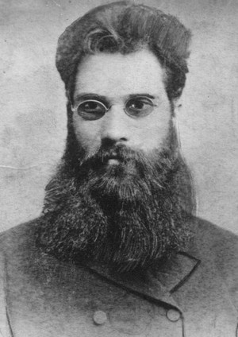
Кондрат Тодорович
Лейко 1860 - 1921
Белорусский поэт, прозаик, драматург конца XIX - начала XX веков
Родился 17 сентября 1860 года в деревне Збочно Слонимского района Гродненской области. В 1879 году окончил Свислочскую учительскую семинарию. Работал учителем, а в свободное от педагогики время писал стихи для детей на белорусском языке. Известны его стихи “Журавель” (1885), “Птушкі”, “Рабко” (1886), “Песня” (1889).
В 1893 году в Харькове вышла из печати первая книга К. Лейки "Русская азбука". Учебник родной грамоты для классного и домашнего употребления ". С 1911 года в газете "Наша нива" начали печататься рассказы, пьесы, переводы с украинского языка. Его прозу определяет близость к жизни: рассказы “Кульгавы дзядзька Раман”, “Таклюся Сухотніца”(1912); “Пан Трудоўскі” (1914), “Успамін”, (1911),“Панас Крэнт” (1913), «Абмылка"(1915). В 1912 году отдельной книгой в Вильнюсе издаётся пьеса “Снатворны мак”. Эта пьеса - первая попытка в белорусской литературе создать драматическое произведение для кукольного театра. В 1921 году выслал в виленское Белорусское научное общество 8 тетрадей с рассказами, стихами, сказками. Но тетради потерялись и до сегодняшних дней их судьба неизвестна.
6 сентября 1921 года Кондрата Лейки не стало.

Slide 3
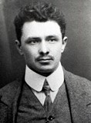
Гальяш Левчик
(Илья Михайлович Левкович)
1880 - 1944
Белорусский поэт, переводчик, музыкант, коллекционер, художник начала XX века
Родился 20 июля 1880 года в Слониме в семье кузнеца. С 1896 года работал в канцеляриях мирового судьи и съезда мировых посредников. В своём доме в Слониме имел большую библиотеку, где было собрано едва ли не всё, что выходило на белорусском языке: все ежегодники газеты «Наша нива», «Гомон», несколько номеров «Мужыцкай праўды», произведения Ф. Богушевича, В. Дунина-Мартинкевича, Я. Коласа, Я. Купалы и др. В 1904 г. переехал в Варшаву и стал чертежником в магистрате города. Дебютировал в 1908 году в газете «Наша нива».
В 1912 году в Вильно издал свой первый сборник стихов «Чыжык беларускі». Печатался в юмористических журналах «Авадзень», «Маланка», сотрудничал с газетой «Белорус», детским журналом «Заранка». Собирал белорусский фольклор, образцы народной керамики. Переводил с польского на белорусский язык работы Ю. Словацкого, В. Сырокомли, М. Конопницкой, К. Пшерва-Тетмайера и других. В 1980 году белорусский литературовед Янка Соломевич собрал и опубликовал отдельной книгой избранные произведения Гальяша Левчика под заголовком «Доля и хлеб».
Умер в Варшаве в 1944 году.

Slide 4
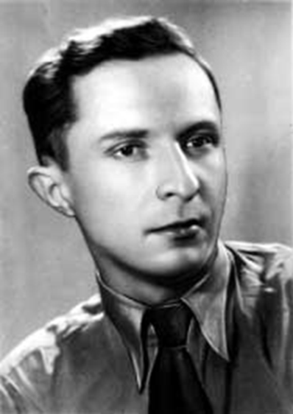
Валентин Павлович Тавла́й
1914—1947
Белорусский советский поэт, критик, публицист, переводчик, общественно-политический деятель, участник национально-освободительного движения в Западной Белоруссии. Член Союза писателей СССР (1941)
Родился в семье железнодорожных телеграфистов в Барановичах Минской губернии Российской империи. Участник Великой Отечественной войны. Участник партизанского движения на территории Барановичской области, разведчик, руководитель новогрудской агентурной сети спецгруппы «Буревестник» (январь—июль 1944).
Литературной деятельностью занимался с 1928 года. Первое стихотворение было напечатано в белорусской газете «Сіла працы» (Вильно). Первый сборник поэзии вышел после смерти автора в 1947 году (Минск; «Выбранае»). Писал литературно-критические статьи о творчестве Я. Купалы, Я. Брыля, Ф. Пестрака. Переводил на белорусский язык произведения А. Мицкевича, И. Крылова.
В честь В. Тавлая названы улицы в Барановичах, Гродно, Лиде, Молодечно, Слониме, в деревнях Ганьки, Жировичи Слонимского района.
В Слонимской средней школе № 1 открыт музей В. Тавлая.

Slide 5
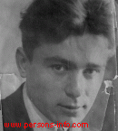
Сергей Михайлович Дорожный
1909 - 1943
Белорусский поэт, переводчик, общественный и культурный деятель
Родился 25 февраля 1909 года в городе Слониме, Гродненской области в семье прапорщика царской армии. Осенью 1924 года поступил в Минский педагогический техникум. С третьего курса перевелся на литературно-лингвистическое отделение педагогического факультета Белорусского государственного университета, который окончил в 1930 году. Печататься начал с 1925 года. В 1926 года вышел его первый поэтический сборник «Звон весны». Перевел на белорусский язык отдельные произведения В. Г. Короленко, А. С. Новикова-Прибоя, С. И. Кирсанова, И. П. Уткина, М. Е. Кольцова.
В 1926 году вместе с другими литераторами подписал письмо в защиту Сергея Есенина. Был членом литературных объединений «Маладняк» (1926-1927), «Узвышша» (с 1928). Входил в неформальное объединение ТАВИЗ. Часто выступал на литературных вечерах, участвовал в издании совместных сборников. Чтобы глубже познакомиться с жизнью рабочих, работал на стекольном заводе в Борисове. Работал в редакциях республиканских газет, был редактором журнала «Работница и крестьянка Беларуси».
Член Союза писателей БССР с 1934 года. 29 августа 1936 года арестован ГПУ СССР. Направлен на строительство Комсомольска-на-Амуре.
Погиб 19 июля 1943 года в Нижне-Амурском концентрационном лагере. По ходатайству сестры Надежды был посмертно реабилитирован президиумом Верховного суда БССР 29 декабря 1957 года и восстановлен в Союзе писателей.

Slide 6
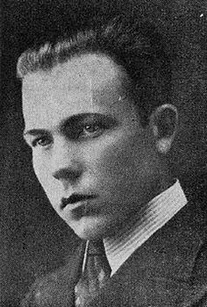
Анатолий Иверс
(Иван Дорофеевич Миско) 1912 - 1999
Белорусский поэт
Родился Иван Дорофеевич в 1912 году в деревне Чемеры Слонимского повета в крестьянской семье.
Во время учебы Иван начал писать стихи, выбрав себе псевдоним Анатолий Иверс. Во время оккупации он стал одним из организаторов подпольного антинацистского движения, сражался в партизанской бригаде имени Константина Константиновича Рокоссовского, издавал антинацистскую подпольную газету «Борьба». Война оставила неизгладимый след в жизни Анатолия Иверса. Ужасную, пропитанную болью тему войны, смерти близких (жены, брата и отца), беды и несчастья он отобразил в своем творчестве. В 1970 году вышел его второй сборник поэзии «З пройдзеных дарог», в 1982 году сборник «Жыву ў бацькоўскім краі», а в 1987 году – «Я пайшоў бы ўслед за летам» .
В 1990-ые увидела свет книга «Придорожные сосны».
Награжден орденом Отечественной войны II степени и медалями.
Последний сборник стихотворений Анатолия Иверса под названием «Май» вышел в 1997 году. Анатолий Дорофеевич умер 26 октября 1999 года и был похоронен в родном Слониме.

Slide 7
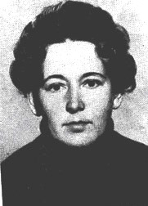
Валентина Захаровна Ададурова 1941 – 1995
Белорусская поэтесса, педагог
Валентина Захаровна Ададурова родилась 9 января 1941 года в деревне Ходевичи Слонимского района в крестьянской семье. Училась в 7-летке в Ходевичах, в Слонимской СШ №1. В 1958 году окончила Сеньковщинскую СШ Слонимского района и поступила в Гродненское культпросветучилище. После его окончания с 1960 по 1962 годы работала в Деревновском и Хорошевичском клубах Слонимского района. В 1967 году заочно окончила отделение белорусского и русского языка и литературы филологического факультета БГУ. С 1976 года преподавала белорусский язык и литературу в школе в деревне Козловичи Зельвенского района. В печати начала выступать с 1975 года. Стихи Валентины Ададурова печатались в зельвенской районной газете "Труд", "Слонимский вестник", в сборнике поэтов Гродненщины "Край мой - Неман" (1986), журналах "Родное слово", "Работница и крестьянка" и других республиканских изданиях.
При жизни Валентина Ададурова успела издать один сборник поэзии "Глубинка", который вышел в 1994 году в Слонимской типографии. Эта книга - настоящий сборник женских чувств, увлечений, радости, где красиво воспета родная земля, что так привлекало доброе сердце поэтессы. Творческих задумок у Валентины Захаровны было много. Но судьба не дала их совершить. Тяжелая болезнь рано прекратила ее жизнь. 20 сентября 1995 года поэтессы не стало.

Slide 8
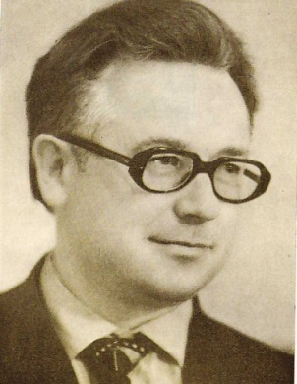
Николай Орочко 1930 -2013
Белорусский поэт, литературовед, критик, прозаик, переводчик
Родился 10 декабря 1930 года в деревне Ветевичи Слонимского района Гродненской области. Дебютировал в печати в 1949 году в газете "Красная Звезда". Закончил филологический факультет Белорусского государственного университета. После окончания БГУ (1956 г.) работал в журнале "Сельское хозяйство Беларуси" (1956-1960 гг.), газете "Литература и искусство" (1962 г.). В 1966 году писатель окончил аспирантуру при Институте литературы им. Я. Купалы АН БССР и с тех пор работал младшим (1966-1969 гг.), после старшим (1969-1986 гг.) и ведущим научным сотрудником. За годы литературной деятельности Николая Орочко вышли в свет многочисленные поэтические сборники: " Не ўсе лугі пакошаны " (1958 г.), "Вераломная паласа" (1962 г.). "Крылатое семя" (1967 г.), " Кветкі бяссмертніку " (1972 г.), " Матчына жыта " (1978 г.), "Бяздоннае" (1985 г.) , “Падземныя замкі” (1986 г.), сборники избранной поэзии “Колас на ржышчы” (1980 г.) “Памяць зярняткаў” (1991 г.) и др.
Николай Орочко - автор драматических поэм: "Курганне. Крэва” (1982 г.),"Судны дзень Скарыны" (1990 г.), повести “Хай расце маладая таполя” (1964 г.), стихов для детей “У птушынай вёсцы” (1964 г.), юмористических стихов "Рагуля на экскурсіі" (1962 г.). Вышли из печати литературоведческие исследования Николая Орочки: "Валянцін Таўлай" (1969 г.), "Беларуская савецкая паэма" (1979 г.), "Максім Танк. Жыццё ў паэзіі" (1984 г.), “Паэзія і вайна” (1987 г.)," Пад высокай зоркай: паэзія М. Ю. Лермантава ў творчым лёсе Аркадзя Куляшова "(1990 г.).
Сборники критических статей: " Галоўная служба паэзіі " (1974 г.)," Сучасная беларуская паэзія " (1976 г.), "Саюз часу і майстэрства" (1981 г.). Николай Орочко переводил произведения с русского, латышского, польского и английского языков.
2 марта 2013 похоронен в деревне Ветевичи.

Slide 9
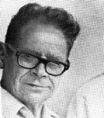
Якуб Герасимович
Миско 1911 — 1981
Белорусский писатель, журналист, переводчик, критик, заслуженный деятель культуры Беларуси
Якуб Герасимович Миско родился 1 июня 1911 года в деревне Чемеры Слонимского района в крестьянской семье.
Дебютировал в печати в 1926 году, когда в подпольном журнале учеников Виленской белорусской гимназии было напечатано стихотворение «Наперад».
С 1958 года является член Союза журналистов Беларуси .
На белорусский язык перевел произведения К.Брандыса, М.Жулавского, Е.Путрамента, М.Кавнацкой.
В 1967 году Якубу Миско было присвоено звание заслуженного деятеля культуры Беларуси.
Умер 23 октября 1981 года. Похоронен на Северном кладбище в Минске.

Slide 10
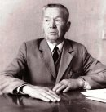
Алесь Сучок
( Пётр Наумович Добриян)
1916-1993
Белорусский поэт
В поселке Ахматова Алатырскага района Чувашии 7 октября 1916 года родился будущий поэт Петр Наумович Добриян.
В 1938 году Виленский журнал “Шлях моладзі” поместил его первое стихотворение “Я бачыў”. Через год на страницах этого же периодического издания были напечатаны новые стихи Алеся Сучка: “Зіма”, “Мне ахвота”, “Вясна, вясна, прыйдзі хутчэй”.
За мужество, проявленное в годы Великой Отечественной войны, Алесь Сучок награжден орденом Отечественной войны II степени, боевыми медалями.
В послевоенное время жил в Озернице. Работал заведующим Озерницкого клуба (1948-1950), председателем Озерницкого сельского совета (1950-1953), инструктором Слонимского РК КПБ (1953-1955). Перед пенсией работал в колхозе, на железнодорожной станции "Озерница".
При работе с молодежью Петр Наумович уделял большое внимание воспитанию у подрастающего поколения любви к родной земле, к наследию, за что в 1972 году был награжден Грамотой Верховного Совета БССР.
27 августа 1993 года Алеся Сучка не стало. Похоронен в деревне Озерница.

Slide 11
Сергей Новик-Пеюн (Сергей Михайлович Новик) 1906-1994
Белорусский поэт, прозаик
Родился 27 августа 1906 года в деревне Леоновичи Несвижского района Минской области в крестьянской семье.
В 1925 - 1926 годах был слушателем белорусских учительских курсов в Вильнюсе, где получил звание белорусского учителя.
В 1925 году в журнале «Студенческая мысль" впервые было напечатано стихотворение начинающего поэта под названием “Не бядуй”. Именно в ссылке был написан самый известный стих-песня С. Новика-Пеюна “Зорачкі” (1929).
В 1927 году в Вильнюсе вышли из печати пьесы С. Новика-Пеюна “Ёлка Дзеда Мароза”, “Цудоўная ноч”, “Пакой у наймы”, в 1939 – “Прадка пад крыжам”.
В 1984 году С. Новик-Пеюн был принят в члены Союза писателей Беларуси.
Является автором сборника поэзии “Заўсёды з песняй” (1984), книжки стихов для детей “Зорачкі ясныя” (1986), сборника “Песні з-за кратаў”(1993), воспоминаний про Я.Купалу, Г.Левчика, Е. Карского, И. Стабровского.
Новик-Пеюн известен и как песенник. Написал около 100 песен, такие песни, как “Зорачкі” і “Над Шчарай” (“Слонімскі вальс”) попали в разряд народных.
К фильму “Боль мой - Хатынь” (1969), где снялся и сам Новик-Пеюн, им была написана песня “Сэрца, не плач!”.
26 августа 1994 года сердце белорусского писателя остановилось.

Slide 12
Сергейчик
Иван Лукьянович
1949 – 2007
Родился в 1949 году в деревне Пустоборы Зельвенского района. Учился в Пустоборской и Галынковской средних школах. Закончил Слонимское СПТУ. Работал на строительстве автодорог в Такжикистане.
С 1968 по1990г.г. служил в Советской Армии. Дважды побывал в Афганистане (1981-1983гг. и 1989г.) Награждён орденом Красной Звезды и медалями.
Первое стихотворение «Перед революцией» было напечатано в слонимской районной газете в 1972 году. Публиковался в областных и республиканских периодических изданиях.
В 1991 году вышла книга прозы “Горкі пыл Гіндукуша”, соавтор сборников “Карані”(1994г.), ”Золак над Шчарай” (1994г.), ”Галасы”(2003г.).
Возглавлял литературное объединение имени Анатолия Иверса при газете “Слонімскі веснік”.
Умер 16 июня 2007 года, похоронен в Слониме.

Slide 13
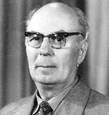
Василий Супрун
1926 – 2007
Белорусский поэт, краевед, археолог
Родился 10 марта 1926 года в деревне Гловсевичи Слонимского района. В 1969 году окончил Минский педагогический институт, исторический факультет. С 1944 года работал учителем, директором Мижевичской школы. С 1945 до 1947 учитель в родной деревне. Поэзией увлёкся со школьных лет. С 1943 года начал печататься в местных периодических изданиях "Барановичская газета", "Слонимский курьер".
С 1957 года работал строителем, в 1968 - сотрудник Брестского областного краеведческого музея. В 1963 - 1970 годах исследовал археологические памятники в бассейнах рек Щары, Зельвянки, Ясельды, Муховца, Горыни. Обнаружил, собрал материал и описал около 200 древних стоянок, поселений, городищ, курганных и бескурганных могильников в Гродненской и Брестской областях.
С 1995 года член Союза белорусских писателей. Издал 2 книги поэзии "Крик" (1993), "Рэха абуджаных дзен" (1994) и книгу историческо – краеведческих очерков "За смугою часу"(1994). В 1998 г. вышла книга "Незабыўныя "ксiвы", 2000 г. книга "Дзеi над Шчарай«, 2002 г. «100 пытанняў і адказаў з гісторыі Слонімшчыны».

Slide 14
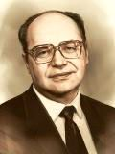
Олег Антонович Лойко
1931 – 2008
Белорусский поэт, литературовед, критик, переводчик,
член-корреспондент НАН Беларуси,
доктор филологических наук, профессор
Родился 1 мая 1931 года в городе Слониме. Окончил Белорусский государственный университет (1953). В 1956-1985 годах старший преподаватель, доцент, профессор, с 1985 года заведующий кафедрой университета.
Печатается с 1951 года Олег Лойко сочетал в себе свойства известного исследователя литературы с поэтом-лириком. Большой вклад внес в педагогику, науку, литературу Беларуси. Перевел на белорусский язык произведения П. Верлена (сборник "У месяцавым ззяннi", 1974), И.В. Гете (сборник "Спатканне i ростань", 1981), Ф. Шиллера (сборник "Улада песняспеву", 1997), многих русских, украинских, польских и др. поэтов.
Автор свыше 100 научных работ, в т.ч. 6 монографий, двухтомного учебника для филологических факультетов университетов "Гiсторыя беларускай лiтаратуры. Дакастрычнiцкi перыяд" (ч. 1-2, 1977-80, 2-е изд. 1989), двух книг из серии ЖЗЛ "Янка Купала" (1982), "Скорина" (1989), 24 книг стихов.
Награждён: Государственной премией БССР в 1990 году за роман "Францыск Скарына, або Сонца маладзiковае",орденом Дружбы народов (1981), медалями.

Slide 15
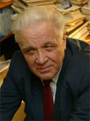
Соломевич Иван Владимирович
1938 - 2012
Родился 29 октября 1938 года в деревне Малая Кракотка Слонимского района.
Белорусский литературовед, фольклорист, библиограф, переводчик, энциклопедист. Кандидат филологических наук (1971). Лауреат Государственной премии БССР в области науки (1976). Член СП СССР (1989). В 1960 году закончил белорусское отделение филологического факультета БГУ.
В 1967 году окончил аспирантуру. С 1968 года старший научный редактор в редакции литературы, языка, фольклора и этнографии, в 1976—1992 годах — заведующий научной редакции народного просвещения и белорусских словарей издательства «Белорусская советская энциклопедия», с 1992 года — её ведущий редактор,.
В 1987—1997 годах преподавал в Белорусском государственном университете.
В 1979—1988 годах являлся ведущим тележурнала «Роднае слова» на Белорусском телевидении. С 1988 года — председатель совета Общества белорусского языка имени Франциска Скорины.
Иван Владимирович Соломевич являлся составителем библиографического справочника «Беларускі фальклор», сборников «Беларускія загадкі» (1982, 1989), «Мама Мышка сушыла шышкі : Беларускія народныя скарагаворкі» (1983), книги «М. Гарэцкі : Успаміны, артыкулы, дакументы» 1984, сборников Г. Левчика «Доля і хлеб» (1980, с Н. Ляшкович), М. Орла «Лірнік» (1991), Я. Купалы «Стихотворения и поэмы» (1991, на русском языке), «Пьесы XIX — начала XX в.» (1998), избранного Я. Чечёта «Свіцязь» (1999), литературно-художественного календаря «Кола дзён» (1987, 1988, в соавторстве), «Календаря памятных дат 2001 г.».
Умер 31 июля 2012 года. Похоронен на Колодищенском кладбище под Минском.

Slide 16
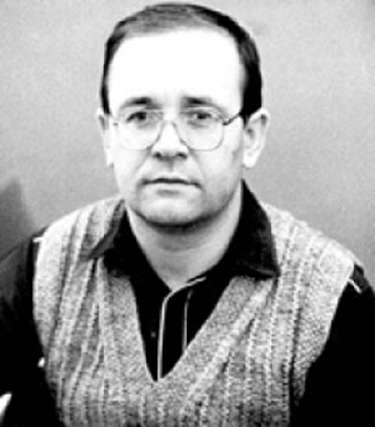
Владимир Иванович Яговдик
1956 г.р.
Белорусский писатель, член Союза писателей СССР (1985), лауреат Премии Федерации профсоюзов Белоруссии (1993),
лауреат Премии имени Янки Мавра (1994)
Родился 14 февраля 1956 года в крестьянской семье в деревне Костровичи Слонимского района Гродненской области.
1978 – 1982 г. – корреспондент Брестской областной газеты «Заря», редактор Брестской областной студии телевидения. 1982—1990 г. — сотрудник газеты «Літаратура і мастацтва», журнала «Нёман». С 1990 года — редактор газеты «Дзеці і мы», с 1995 г. — редактор журнала «Лесавік». 1997—2003 г. — главный редактор детского журнала «Бярозка».
Дебютировал стихами в 1972 г. (газета «Гродненская правда»). Известен как автор прозы, стихов и пьес для детей. Пишет о профессиональных и самодеятельных художниках Республики Беларусь (альбом «Алена Кіш» (1990 г.), «Алена Лось: Жывапіс. Графіка» (2009 г.).
Выступает как литературный критик и переводчик с русского и украинского языков.
Перевёл на белорусский язык отдельные произведения Л. Леонова, В. Астафьева, Ю. Бондарева, Н. Виграновского.
Пьесы В. И. Яговдика ставились в кукольных и драматических театрах Белоруссии, на Белорусском радио и телевидении.

Slide 17
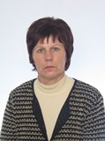
Елена Витальевна Руцкая 1950 г.р.
Белорусская поэтесса, методист, литературовед, отличник просвещения, заслуженный учитель РБ
Елена Витальевна Руцкая родилась 11 января 1950 года в деревне Дяковцы Щучинского района в семье служащих.
С 1977 года начала печатать рецензии, очерки на морально-педагогические темы, статьи по преподаванию белорусского языка и литературы в школе.
В 1982 году Елене Руцкой присвоено звание "Отличник народного просвещения".
В 1986 году - «Заслуженный учитель Беларуси».
С 1985 года - член Союза писателей Беларуси. Автор поэтического сборника «Роздум» (1988), коллективных сборников поэзии, стихов для детей, многочисленных публикаций.
Елена Руцкая является одним из ведущих специалистов в области методики преподавания литературы, риторики. Преподавателям родного языка адресованы ее многочисленные издания: "Тыдзень беларускай мовы і літаратуры ў школе" (2000); "Пазакласная праца па беларускай літаратуры" (2000); "Методыка выкладання беларускай літаратуры" (2004); "Беларуская літаратура ў школьным выкладанні. Вучэбна-метадычны дапаможнік" (2006) и др.
Сегодня Елена Витальевна - доцент кафедры белорусской литературы ГрГУ имени Янки Купалы, литературовед, методист, литературный критик, заслуженный учитель РБ, отличник просвещения, поэтесса, член СПБ, член редакционного совета журнала "Белорусский язык и литература".

Slide 18
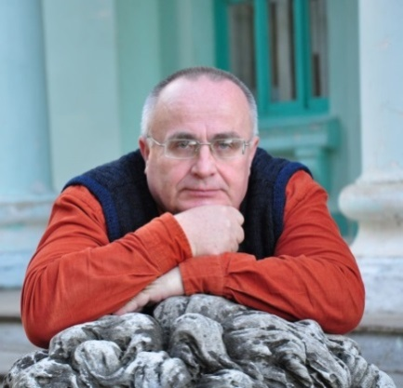
Сергей Николаевич Чигрин
1958 г.р.
Белорусский литератор, краевед, историк, журналист
Родился 24 сентября 1958 года в деревне Ходевичи Окончил театральное отделение Могилевского культпросветучилища и филологический факультет БГУ. Работает заведующим литературной части Слонимского белорусского драматического театра. Член Союза белорусских писателей, Международной ассоциации белорусистов и Белорусской ассоциации журналистов. Живет в Слониме.
Дебютировал стихотворением «Светит солнышко» в журнале «Бярозка» (1975). Автор сборников поэзии “Шчырая Шчара” (1993), “Горад без цябе” (1999), «Лірыка» (2007), «Камень Міндоўга» (2009), книги историко-краеведческих статей “Янка Купала і Слонімшчына” (1993), “Родам са Слонімшчыны” (2003), “Пакліканыя на родны парог” (2005), “Чамяры і чамяроўцы” (2006), “У пошуках слонімскіх скарбаў” (2007), “Тэатр у Слоніме” (2008), “З Беластоцкай зямлі” (2008), Мастак Антон Карніцкі (2009), “Жыў роднай песняй” (2010), “Па слядах Купалы і Коласа” (2012), «Такі іх лёс» (2012) и многие другие.
Опубликовал сотни статей с исследованиями жизненного и творческого пути Иосифа Стабровского, Федора Лебеды, Сергея Тучи и других деятелей белорусской литературы, истории и культуры. Написал также пьесу для детей «Белая Мышка» (поставлена в 2005). Автор многочисленных открыток, буклетов, плакатов, посвященных истории Беларуси.
.

Slide 19
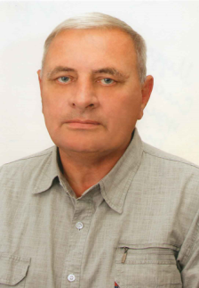
Алексей Николаевич Якимович
1949 г.р.
Белорусский писатель, педагог, драматург,
член Союза писателей Беларуси (1990)
Алексей Якимович родился 15 октября 1949 года в деревне Поречье Слонимского района Гродненской области. В 1972 году окончил белорусское отделение филологического факультета Белорусского государственного университета.
С 1982 - воспитатель группы продленного дня, с 1983 - учитель Костенёвской неполной средней школы. С 1990 года - член Союза Писателей СССР. С 2008 года -член Общественного объединения Союза Писателей Беларуси. Работает в области детской и взрослой прозы, детской и взрослой драматургии, занимается подготовкой методической литературы для учителей и родителей. Писательский дебют состоялся в 1967 году («Піянер Беларусі»). Известен как автор сказочных и фантастических произведений для детей, пишет на исторические темы. Издал книги для детей и подростков: “Гордзіеў вузел” (1987), “Эльдарада просіць дапамогі” (1989), “Сакрэт Тунгускага метэарыта” (1993), “Пастка для пярэваратня” (1997), “Залатая дзіда” (2001) “Пра багоў язычніцкіх” (2000),“Займальны алфавіт” (2001) “Рыжык” (2013), “Казкі-падказкі” (2012), “Як дзядуля ў прыметы верыў” (2012), “Семь гісторый пра Ваўка і Вожыка” (2016) и др.
Театральные постановки по пьесам: “Апошні Дыназаўрык”, “Белая Мышка”, “Вядзьмарка і Дыназаўрык”, “Дзюймовачка” “Добры Змей”, “Ледзяныя зярняткі”),“Маўглі”, “Спакуса” и др.
В Тверском театре Юного Зрителя 27 апреля 2017 г. прошла премьера детективной пьесы-сказки для детей “Улыбка Шерлока Холмса”, которая номинировалась на высшую театральную премию России “Золотая маска”.

Slide 20
Василий Владимирович Афанасик
1958 г.р.
Василий Владимирович Афанасик родился 1 января 1958 г. в деревне Нагуевичи Слонимского района. После окончания школы поступил на факультет журналистики Белорусского государственного университа.
Василий Афанасик начал свой трудовой путь в редакции районной газеты “За перамогу камунізму”, где работал фотокорреспондентом. В период переименования газеты «За перамогу камунізму» в “Слонімскі веснік” назначен зам. редактора. Тематика его работ разнообразна: краеведческие исследования; история родного края; православные храмы Гродненской области;военно-патриотические публикации, экологические темы и др.
На экологическом форуме в Полоцке (2005 г.) получил первую награду за очерк “Бяздонное возера. Як вярнуць адвечнае”.
Василий Афанасик является организатором многочисленных митингов-реквиемов, кросс-виторин “Знай свой край”. Активно сотрудничает с Новогрудской православной епархией, проводит содержательные экскурсии по святым и историческим местам малой родины. В настоящее время Василий Владимирович работает на Слонимском ТВ, является оператором и автором многих видеосюжетов. Ведёт рубрики: “Знай свой город: краткая энциклопедия Слонимщины” и “Свет православия”.
Член Белорусского союза журналистов. Депутат Слонимского районного Совета депутатов 27-го созыва. 6-кратный победитель республиканских экологических конкурсов на лучшую публикацию экологической тематики, победитель в республиканских конкурсах публикаций на военно-патриотическую тему. Награждён несколькими медалями и Золотым Крестом польской организации за патриотическое воспитание населения.
В 2011 году стал лауреатом премии Белорусского союза журналистов «Золотое перо». Автором книг: «Горыч 41-га” (2009); “Тайны Сынковичского храма» (2012);
«Традиции живой воды» (к 120-летию Слонимского водоканала); автор очерка “Яшка и Максим; «Неугасимая лампада» (2016), «Загадки слонимских святынь» (2017).

Slide 21
Войтка
Ирина Антоновна 1961 г.р.
Ирина Антоновна Войтка родилась 23 октября 1961 года в деревне Королино Зельвенского района.
В 1979 году закончила среднюю школу в деревне Королино, в 1984 году – филологический факультет Белорусского государственного университета, после чего работала учителем на Зельвенщине. Её стихи издавались в районной, областной и республиканской печати: газетах «Чырвоная змена», «ЛІМ», «Настаўніцкая газета”, журнале “Маладосць”.
Является автором коллективного сборника “Золак на Шчарай” (1996), а в 2000 году издала собственную книгу “Спасціжэнне”, 2010 году - «Пагляджу вачамі неба», 2011 - «Спадчыны роднае слова».
Сейчас работает в Слониме заведующей ГУО «Ясли-сад №3 г. Слонима». Является членом Союза писателей Беларуси. Руководитель литературного объединения им. А.Иверса.

Slide 22
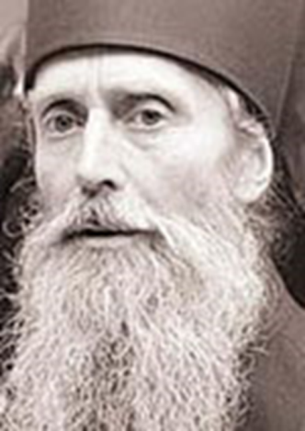
Олег Андреевич Бембель
1939 г.р.
Псевдонимы: Знич, в монашестве: инок Николай — белорусский философ, поэт, публицист, диссидент, известный как автор изданной в Лондоне работы «Родное слово и морально-эстетический прогресс» (1985)
Олег Бембель родился 16 декабря 1939 года в городе Минске в семье известного скульптора, народного художника БССР Андрея Бембеля. После школы поступил в Белорусский политехнический институт на Энергетический факультет, но не закончил учёбу. Имея диплом Минского музыкального училища, он поступил в Белорусскую государственную консерваторию, которую окончил в 1969 году по классу фортепиано.
С 1979 года начал публикацию собственных литературных произведений в газетах «Літаратура і мастацтва» и «Голас Радзімы», журналах «Полымя», «Беларусь», «Маладосць», «Крыніца».
Личность Олега Бембеля как философа-публициста и поэта сложилась на рубеже 70-80-х годов. Работал на Белорусском телевидении в 1983-1984 годах, был одним из авторов исторического познавательного телесценария «Архитектурное наследие Беларуси». С 1984 по 1986 год работал в Академии наук БССР. В 1979-1981- годах осуществлял работу над своей книгой «Родное слово и морально-эстетический прогресс». В 1989 году печатался в журнале «Православная мысль». Как литературное приложение к этому журналу, в Беларуси впервые был издан сборник стихов Олега Бембеля «Молитвы за Беларусь».
В 1996 году он стал послушником Свято-Успенского Жировичского монастыря. При монастыре он занимается выпуском религиозно-культурного журнала «Жировичский листок».
.

Slide 23
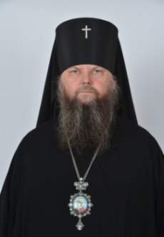
Гурий
( в миру Николай Петрович Апалько)
1956 г.р.
АРХИЕПИСКОП НОВОГРУДСКИЙ И СЛОНИМСКИЙ
Родился 30 мая 1956 года в поселке Льнозавод (ныне деревня Коллективная) Полоцкого района Витебской области.
В 1979 г. поступил в Московскую духовную семинарию, а по окончании её в 1982 г. — в Московскую духовную академию. В 1984 г. был зачислен в число братии Свято-Троице-Сергиевой Лавры. В июле 1985 г. пострижен в монашество с именем Гурий и рукоположен во иеродиакона. 19 декабря 1985г. рукоположен во иеромонаха.
В 1986 году окончил Московскую духовную академию со степенью кандидата богословия и направлен в Минско-Белорусскую епархию, в Жировичский Свято-Успенский монастырь. В августе 1986 г. назначен на должность казначея монастыря, с апреля 1987 — благочинный монастыря, 4 марта 1990 г. возведен в сан архимандрита и назначен наместником Свято-Успенского Жировичского монастыря.С 1989 по 1990 г. с послушанием благочинного совмещал обязанности инспектора вновь открытой Минской духовной семинарии. Постановлением Патриарха и Священного Синода от 17 июля 1996 г. архимандриту Гурию, определено быть епископом Новогрудским и Лидским. В Храме Христа Спасителя в Москве в 2007 г. в праздник Торжества Православия, во внимание к усердным архипастырским трудам Святейший Патриарх Московский и всея Руси Алексий II возвел Преосвященнейшего Гурия, епископа Новогрудского и Лидского в сан архиепископа. Решением Синода БПЦ от 12 января 2012 г. назначен управляющим делами Белорусского Экзархата .Решением Синода БПЦ от 3 сентября 2012 г. назначен и.о. ректора Минских духовных школ. Решением Синода БПЦ от 5 июля 2013 г. назначен председателем новообразованного Совета по теологическому образованию Белорусской Православной Церкви. Решением Синода БПЦ от 26 февраля 2014 г. освобожден от обязанностей управляющего делами Белорусского экзархата.Решением Синода БПЦ от 26 июня 2014 г. назначен председателем Церковного суда Белорусского экзархата. Решением Священного Синода от 23 октября 2014 г. назначен временно исполняющим обязанности члена Общецерковного суда Русской Православной Церкви. Решением Священного Синода от 25 декабря 2014 г. в связи с образованием Лидской епархии присвоен титул «Новогрудский и Слонимский».Член Синодальной библейско-богословской комиссии и Координационного центра по развитию богословской науки в Русской Православной Церкви. Награды: Церковные:
• орден прп. Сергия Радонежского III ст.;
• орден прп. Евфросинии Полоцкой;
• орден св. кн. Ростислава Моравского Православной Церкви Чешских земель и Словакии.
• орден Креста преподобной Евфросинии Полоцкой (2016 г.)
Светские:
2012 г. — премия Президента Республики Беларусь «За духовное возрождение».

Slide 24
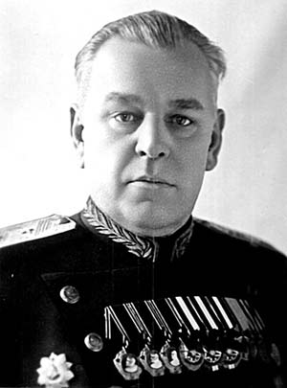
Николай Сидорович Власик
1896 - 2000
Родился 22 мая 1896 года в д.еревне Бобыничи Слонимского уезда Гродненской губернии в бедной крестьянской семье. Окончил три класса сельской церковно-приходской школы. Работал на строительстве, на бумажной фабрике в Альбертине. В марте 1915 года был призван на военную службу. Служил в 167-м Острожском пехотном полку, в 251-м запасном пехотном полку. За выполнение боевого задания был награждён Георгиевским крестом І степени. В ноябре 1917 года он поступил на службу в московскую милицию. С февраля 1918 года — в Красной Армии, участник боёв на Южном фронте под Царицыном, был помощником командира роты в 38-м рабочем Рогожско-Симоновском пехотном полку.
С сентября 1919 года работал под непосредственным руководством Дзержинского. В 1927 году возглавил спецохрану Кремля. В годы Великой Отечественной войны много сделал по подготовке к эвакуации советского правительства и дипломатического корпуса Министерства обороны в Самару.
Власик долгие годы был личным телохранителем Сталина. После войны Николай Сидорович являлся не только главным телохранителем Сталина, но и контролировал все мероприятия, которые проводились в Большом театре и в Георгиевском зале Кремля. Без его одобрения не утверждали график движения поездов. Генерал курировал всё, что было связано с Красной площадью, с проведением демонстраций и парадов, охраной мавзолея Ленина. Принимал непосредственное участие в организации и проведении Тегеранской, Ялтинской и Потсдамской конференций. Арестован в 1952 году, сослан в Красноярск.
Умер18 июня 1967 года в Москве. Реабилитирован 28 июня 2000 года.
.

Slide 25
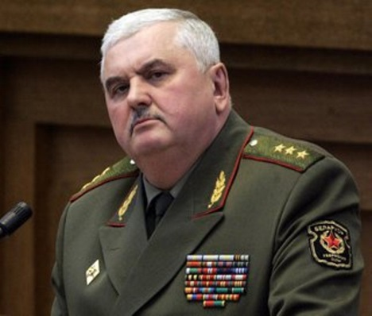
Леонид Семёнович
Мальцев
1949 г.р.
Родился 29 августа 1949 года в деревне Ветеневка Слонимского района. Генерал-полковник, кандидат социологических наук. Закончил Минское суворовское военное училище, Киевское высшее военное общевойсковое командное училище (1971 г.), военную академию имени Фрунзе (1979 г.), военную академию Генерального штаба (1992 г.). Проходил службу в группе советских войск в Германии, в Дальневосточном военном округе.
С 1992 г. – в Беларуси, первый заместитель командующего 28-й армией, командир корпуса. В 1994 г. назначен начальником Главного штаба Вооружённых Сил Республики Беларусь. С 1995 г. – Министр обороны Республики Беларусь.
С 1997 г. – первый заместитель начальника Штаба по координации военного сотрудничества стран – участниц СНГ. С 2001 г. – Министр обороны Республики Беларусь. С 2009 года — Государственный секретарь Совета безопасности Республики Беларусь.
C 2013 года — председатель Государственного пограничного комитета. C 2017 года — проректор по инновационной и научной работе Международного университета «МИТСО». Награждён орденом «За службу Родине» І, ІІ и ІІІ степеней, орденом Дружбы.

Slide 26
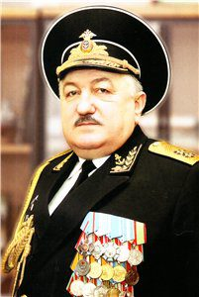
Василий Никанорович
Апанович
1951 г.р.
Родился в 1951 году в многодетной крестьянской семье в деревне Клепачи Слонимского района. После окончания средней школы учился в Бобруйском автотракторном техникуме. В 1976 году окончил Калининградское высшее военно-морское училище, начал службу командиром зенитно-ракетной батареи на корабле «Образцовый» Балтийского флота. Служил на различных кораблях: «Неукротимый», «Настойчивый», командир сторожевого корабля «Сильный». С декабря 1986 года — начальник штаба бригады десантных кораблей. За достигнутые соединением успехи в боевой подготовке
Василию Апановичу было досрочно присвоено воинское звание капитан 2 ранга. В 1994 году стал начальником штаба — заместителем командира дивизии надводных кораблей, а через полтора года он возглавил это соединение. В год 300-летия Российского флота указом Президента РФ было присвоено воинское звание контр-адмирал. В 1997 года В.Н.Апанович становится командиром Балтийской военно-морской базы. С 2001 года Василий Никанорович — первый заместитель командующего Балтийским флотом. В 2004 году -командир отряда боевых кораблей БФ на флагмане СКР «Неустрашимый». С 2010 года – руководитель Общественной приемной председателя партии “Единая Россия”, с 2011 года – заместитель генерального директора завода «Северная верфь». Награжден орденами Красной Звезды, «За военные заслуги», «За морские заслуги», Орденом Почёта, медалью и орденом «За заслуги перед Калининградской областью», орденом Русской Православной Церкви Преподобного Сергия Радонежского III степени, орденом «Боевой подготовки — I степени». Кроме того, он награждён более чем двумя десятками медалями СССР, РФ и иностранных государств..

Slide 27
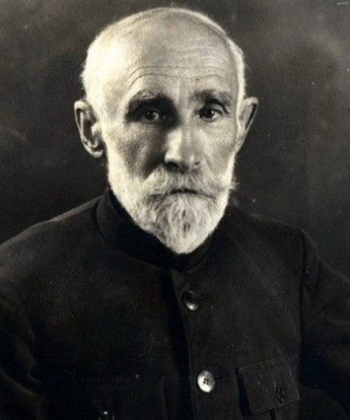
Иосиф Иосифович Стабровский
1870 - 1968
Потомственный дворянин, основатель краеведческого музея в Слониме, родился 2 ноября 1870 года в семье военного. Отец владел в Слонимском повете небольшим имением «Орловичи». Иосиф Стабровский закончил Полоцкий кадетский корпус (1889), Александровское военное училище (1891), Московский императорский археологический институт (1917). Он являлся участником Первой мировой войны. За безукоризненную службу и мужество в 1915 и 1916 годах награжден боевыми орденами Святой Анны ІІ степени и Святого Владимира 4 степени. В апреле 1918 г. уволен в запас, но через некоторое время опять был призван, теперь уже в Красную Армию.
В апреле 1921 г окончательно был уволен в запас. Вернулся в родные места, все следующие десятилетия после возвращения на родину он был неустанным исследователем родного края. За это время были собраны археологическая и нумизматическая коллекции, множество редких книг, ценные предметы истории и природы родного края.
На основании всего собранного была открыта и первая экспозиция краеведческого музея в Слониме 20 сентября 1929 года. В 1939 году И.И. Стабровский все свои коллекции, около 5 тысяч экспонатов, передал в дар родному городу. После выхода на пенсию жил в собственном доме на улице Комсомольской.
Умер 15 января 1968года. Похоронен на земле бывшего родового имения Стабровских в Орловичах.

Slide 28
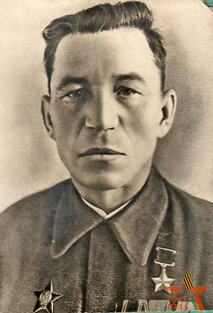
Синичкин
Фёдор Михайлович
1901 - 1962
Родился 27 декабря 1901 года в деревне Гавриловка Алексеевского района Самарской области. Окончил Ленинградскую пехотную школу (1928), курсы усовершенствования командного состава (1935). С 1919 года служил в Красной армии на Севоро-Западном фронте, в Средней Азии, с 1937 г. в Минске. В Великую Отечественную войну в тылу врага в августе 1941 организовал партизанскую группу в Налибокской пуще, с декабря 1942 года - командир Ленинской партизанской бригады Барановичской области, в июне – октябре 1943 года – партизанской бригады имени Кирова.
15 августа 1944 года присвоено звание Героя Советского Союза. После войны работал директором Новогрудского райпромкомбината. В 1946-1960 гг. – председатель Слонимского горсовета, заведующий строительного отдела сельского хозяйства райисполкома, директор маслозавода.
Умер 17 июля 1962 года. Его именем названы улица и переулок в Слониме.

Slide 29
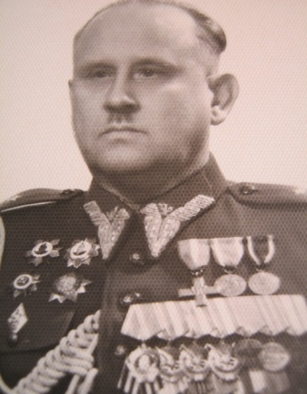
Леошеня Евгений Варфоломеевич
1900 - 1981
Советский военачальник, генерал-лейтенант инженерных войск, участник освобождения Беларуси от немецко-фашистских захватчиков в годы Великой Отечественной войны, кандидат военных наук, почётный гражданин
Родился 24 декабря 1900 г. в поселке Альбертин (теперь черта Слонима). Окончил военно-инженерную школу, Военную академию им. М. В. Фрунзе. В начале 1919 работал сельским учителем, затем добровольцем вступил в Красную Армию. Участник Гражданской войны.
С 1935 преподаватель Военной академии им. М. В. Фрунзе. С 1941 начальник инженерной службы Московского оборонительного рубежа, начальник инженерной службы западной группы войск обороны Москвы, участник обороны Севастополя и Крыма. С 1944 начальник штаба инженерных войск 1-го Белорусского фронта, участник освобождения Беларуси (в т. ч. Слонимщины).
После войны на преподавательской работе возглавлял кафедры инженерных войск в военных академиях. С 1959 в отставке. Награждён орденами Ленина, Красного знамени, Отечественной войны, Кутузова и др. Его именем названа улица Слонима. Жил в Москве. С 24 июля 1969 года – почётный гражданин Слонима.
Умер в 1981 г.

Slide 30
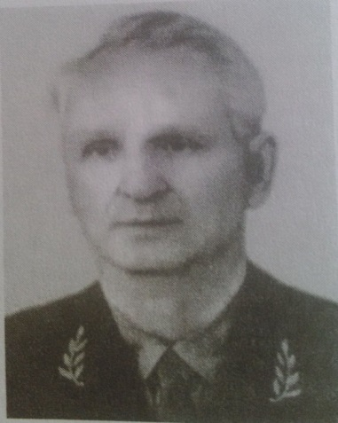
Шипунов Александр Николаевич
1912 - 1992
Родился в 1912 года в городе Иваново, Россия.
В 1930 году по комсомольской путёвке он поступил в военно-авиационную школу, затем перед войной окончил Военно-политическую академию им. Ленина. Воевал на Северо-Западном Калининском фронтах. В январе 1944 г. подполковник Шипунов А.М. возглавил 199-юштурмовую авиационную дивизию.
В послевоенное время продолжил службу в Советской армии на различных должностях, учился в Военной академии Генерального штаба в Москве. Военную службу закончил в звании генерал-майора авиации.
Награждён орденами Ленина, Отечественной войны 1-й степени, Красной Звезды и 8 медалями. Жил в Ростове-на-Дону.
6 мая 1970 года Анатолию Николаевичу Шипунову присвоено звание почётного гражданина города Слонима.
Умер в 1992 году.

Slide 31
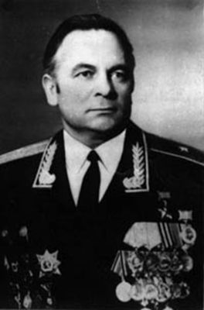
Сухомлин Иван Михайлович
1923 - 2002
Родился 24 июня 1923 года в селе Василенково ныне Шевченковского района Харьковской области.
В Красной Армии с 1941 года. Участник Великой Отечественной войны с января 1943 года. Участвовал в боях на Брянском и Центральном фронтах. Сражался на Курской дуге, участвовал в освобождении Белоруссии.
Особо отличился 8 июля 1944 года в боях на подступах к городу Слониму. Танковая рота Сухомлена освободила станцию Митьковичи, перерезала железную дорогу Барановичи - Лида, а 9 июля с 2 танками Сухомлин прорвался к реке Щаре. Уничтожил 2 самоходные пушки, миномётную батарею и около 30 солдат и офицеров противника. За этот бой ему присвоено звание Героя Советского Союза с вручением ордена Ленина и медали «Золотая Звезда».
В 1963 году получил учёную степень кандидата военных наук и был оставлен в академии преподавателем, он автор 180 научных работ.
24 июня 1969 года присвоено звание почётного гражданина города Слонима.
В 1978 году И.М. Сухомлину присвоено звание генерал-майора. Жил в Москве.
Умер 29 января 2002 года.

Slide 32
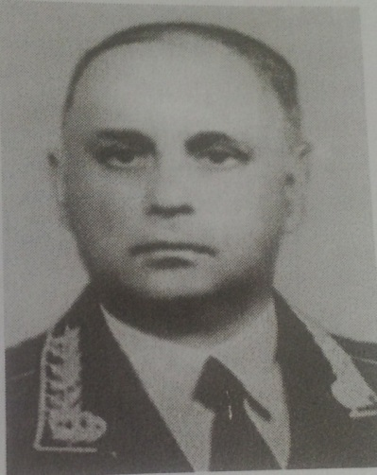
Ершов Владимир Васильевич
1906 - 1979
Родился 21 июля 1906 года в Москве. С 1928 года служил в Красной Армии. Великая Отечественная война застала Ершова В.В. в звании майора командира полка на Урале, затем он назначен командиром 19-й механизированной бригады 1-го Красноградского механизированного корпуса.
Воевал на Смоленщине, участвовал в боях за Белград, Харьков, Красноград, Кременчуг, за расширение плацдарма на правом берегу Днепра.
Участник освобождения Слонимщины , боевой путь закончил в Берлине.
Награждён орденами Красного Знамени (4 раза), Суворова 3-й степени, Красной звезды, польским «Виртути-милитари» и 12 медалями.
Жил в Москве.
24 июня 1969 года В.В. Ершову присвоено звание почётного гражданина города Слонима. Его именем названа одна из улиц Слонима. Умер в 3 июля 1979 года.

Slide 33
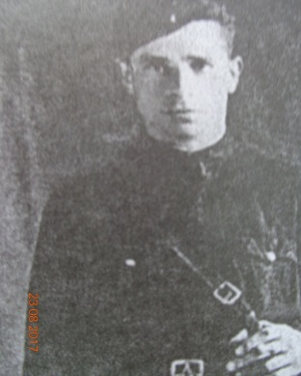
Анищик Михаил Трофимович
1905 - 1973
Родился 16 октября 1905 года в деревне Була бывшего Слонимского повета. За активную организаторскую работу по воссоединению белорусских земель среди членов КСМЗБ и КПЗБ неоднократно был арестован. Был одним из организаторов рабочей гвардии на Слонимщине, работал оперуполномоченным в милиции. В ноябре 1940 года был избран председателем Слонимского городского Совета депутатов.
Уже с первых дней оккупации Беларуси немецко-фашистскими захватчиками М.Т. Анишик ведёт активную деятельность по созданию партизанских групп и отрядов. В мае 1943 года его назначают уполномоченным ЦК КП(б)Б и Белорусского штаба партизанского движения по Слонимскому межрайпартцентру. В сентябре 1943 – июле 1944 гг. он стал секретарём Слонимского подпольного РК КП(б)Б, редактором его подпольного органа - газеты «Вольная праца». В январе 1944 года по инициативе М.Т. Анищика была создана партизанская бригада имени К.К.Рокоссовского, действовавшая на территории Слонимского и Бытеньского районов.
Награждён орденами Отечественной войны II степени, Красной Звезды, Трудового Красного Знамени, 4 медалями. После войны работал в партийных и советских органах. 24 июня 1969 года Михаилу Трофимовичу Анищику присвоено звание почётного гражданина города Слонима.
Умер 8 февраля 1973 г.

Slide 34
Варюхин Андрей Петрович
1900 - 1987
Родился 22 августа 1900 года в городе Касимов Рязанской области, Россия. В 1918 году добровольцем ушёл в Красную Армию. В 1920 году закончил 1-е Петергофские курсы и был направлен во 2-ю Ленинградскую дивизию. В 1925 году закончил Ленинградскую высшую военно-педагогическую школу, в 1930 - Высшую школу лётчиков в Севастополе.
Героизм и командирский талант А.П. Варюхина особенно ярко проявились во время Великой Отечественной войны. Под его командованием 657-ой стрелковый полк 125-ой стрелковой дивизии вёл ожесточённые бои на Ленинградском фронте. Принимал участие в освобождении Беларуси, в т.ч. Слонимщины. Особенно А.П. Варюхин отличился при освобождении Варшавы.
24 марта 1945 года ему было присвоено звание Героя Советского Союза.
Награждён орденами Ленина, Красного Знамени (дважды), Суворова I и III степеней.
27 июня 1974 года Андрею Петровичу Варюхину присвоено звание почётного гражданина города Слонима.
Умер в 1987 году.

Slide 35
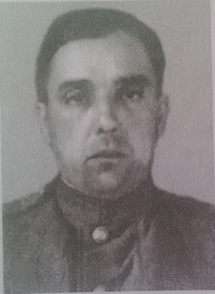
Виноградов Николай Сергеевич
1898 - 1977
Родился 19 октября 1898 года в городе Кашира Московской области, Россия.
В 1920 году пошёл добровольцем в Красную Армию. В этом же году закончил пулемётные курсы в Ташкенте. Воевал на Туркестанском фронте. В 1922 году закончил Высшее пехотное училище в Киеве, в 1925 - Школу лётчиков высшего пилотажа. В 1938 году после окончания Высшей военной лётно-тактической школы был назначен инспектором по технике пилотажа авиаполка, затем его командиром.
Во время Великой Отечественной войны командовал 606 ночным бомбардировочным полком, потом был заместителем командира авиадивизии. Воевал на Калининском фронте, на Курской дуге. В конце 1943 г. ему поручили формирование 199-й штурмовой авиадивизии, которая вошла в состав 4-го штурмового авиакорпуса. Боевой путь дивизии пролёг через Беларусь (1-й Белорусский фронт), Польшу, Восточную Пруссию, Восточную и Западную Померанию (2-й Белорусский фронт). Дивизия отличилась при освобождении Слонима.
Награждён орденами Ленина, Красного Знамени (трижды), Кутузова II степени, Отечественной войны I степени, 11 медалями. После демобилизации жил в Ленинграде.
6 мая 1970 года Николаю Сергеевичу Виноградову присвоено звание почётного гражданина города Слонима.
Умер 5 сентября 1977 года.

Slide 36
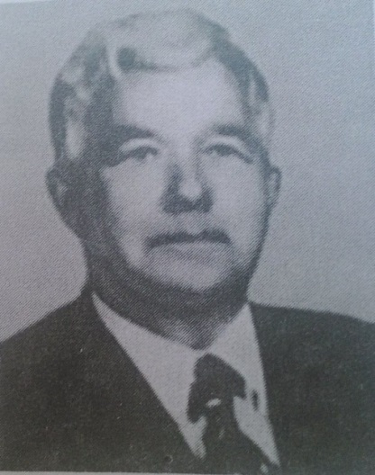
Горелов Василий Никифорович
1915 - 1974
Родился 19 февраля 1915 года в деревне Локна Болховского района Орловской области, Россия.
В 1932 года закончил Берёзовский сельскохозяйственный техникум в Воронежской области, в 1936 – Воронежскую школу ответственных банковских работников. Работал пионервожатым, заведующим сельскохозяйственного отдела районной газеты. С 1936 года в Красной Армии: учился в полковой школе, был командиром отделения, взвода. Войну встретил в Москве, формировал коммунистический батальон, в котором командовал пулемётной ротой. Рота вела бои на волоколамском направлении. Затем – Северо-Западный фронт, командир лыжного отряда, с которым ходил в тыл врага. Был ранен, контужен. После выздоровления с декабря 1942 года начальник штаба 109-го гвардейского стрелкового полка 37-ой гвардейской стрелковой дивизии 65-ой армии. В 1944 года был начальником штаба 69-ой и 37-ой гвардейской стрелковых дивизий 65-ой армии. Освобождал Слоним. После войны закончил Военную академию Генерального штаба и продолжил службу в г. Осиповичи. Затем работал старшим преподавателем Военной академии бронетанковых войск, в одном из научно-исследовательских институтов Москвы, ответственным секретарём Московской секции Советского комитета ветеранов войны.
Гвардии полковник, кандидат военных наук В.Н. Горелов награждён орденами Ленина, Красного Знамени, Суворова, Кутузова, Богдана Хмельницкого, Отечественной войны I степени, Красной Звезды и др.
27 июня 1974 года Василию Никифоровичу Горелову присвоено звание почётного гражданина города Слонима.

Slide 37
Писаков Степан Тарасович
1904 - 1992
Родился 27 декабря 1904 года на Витебщине.
В 1926 году пошёл в Красную Армию. Во время Гражданской войны в Испании защищал Республику. В сентябре 1939 года принимал участие в походе Красной Армии в Западную Беларусь. В Советско-финскую войну руководил штабом бомбардировочного полка. Несмотря на лютые морозы, бомбардировщики Писакова каждый день бомбили доты и дзоты «линии Маннергейма», прокладывали путь пехоте.
В Великую Отечественную войну воевал под Ленинградом и на Северном Кавказе. В конце 1943 года назначен начальником штаба 199-й штурмовой авиадивизии, освобождавшей Слоним.
Награждён орденами Ленина, Красного Знамени (трижды), Отечественной войны I и II степеней, Красной Звезды и др.
С 1954 года жил в городе Елгава, Латвия.
27 июня 1974 года Степану Тарасовичу Писакову присвоено звание почётного гражданина города Слонима.
Умер в 1992 году.

Slide 38
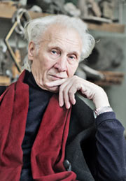
Миско Иван Якимович
1932 г.р.
Родился 22 февраля 1932 г. в деревне Чемеры Слонимского района. В 1957 году закончил Минское художественное училище, после него – Белорусский театрально-художественный институт (ныне Белорусская Академия искусств). Учился у Андрея Бембеля и Алексея Глебова, часто встречался с Заиром Азгуром. Первые шаги в творчестве скульптор сделал, работая в Государственном художественном музее БССР (теперь Национальный художественный музей РБ).
С 1957 года экспонирует свои произведения на выставках. Начиная с 1960-х годов космическая тема занимает все более важное место в его творчестве. Иван Миско – автор скульптурных портретов Юрия Гагарина, Германа Титова, Петра Климука, Мирослава Гермашевского, Олега Новицкого и др.
В 1977 году присвоено звание лауреата Государственной премии СССР. В 1989 году присвоено звание заслуженного деятеля искусств Беларуси. В 2002 году награждён медалью Франциска Скорины.
5 октября 2007 года присвоено звание почётного гражданина города Слонима.
В 2008 год присвоено высокое звание народного художника Республики Беларусь.
Мастерская скульптора находится в историческом центре Минска, на Немиге.

Slide 39
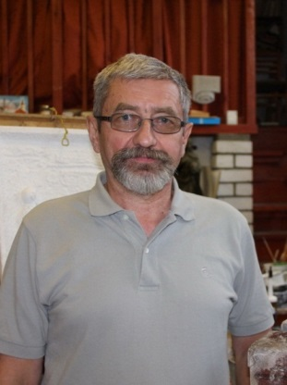
Богдан Леонид Леонидович
1953 - 2017
Родился в 1953 году в Слониме. Работал художником-оформителем на камвольно-прядильной фабрике. Самодеятельный скульптор. Изготовил бюсты Валентина Тавлая, Франциска Скорины, Анатолия Иверса, секретаря Слонимского подпольного райкома КП (б) Б Фёдора Ковалевского и др.
К 750-летию Слонима изготовил из гранита мемориальную доску, посвящённую основателю музея Иосифу Стабровскому.
В 2014 года на здании Слонимского драматического театра открыта мемориальная доска в честь Михала Казимира Огинского.
В 2016 на древнем слонимском замчище установлен памятный знак, автором которого является Леонид Богдан.
Умер в 2017 году.

Slide 40
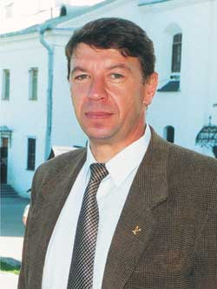
Романовский Владимир Вацлавович
1957 - 2013
Родился 21 июля 1957 года в городе Слониме.
Начал заниматься греблей в 12 лет. В 18 стал чемпионом Европы среди юниоров. Семикратный чемпион СССР (1976, 1977 (2), 1981, 1982, 1983, 1984), победитель VII летней Спартакиады народов СССР (1979).
Помимо золотой медали Олимпийских игр (байдарка-двойка, 1000 м) со своим напарником Сергеем Нагорным завоевал в Монреале серебряную награду на дистанции 500 м. Кавалер орденов Дружбы народов и "Знак Почета".
После завершения спортивной карьеры (1993—1995) работал старшим тренером, начальником национальной сборной Беларуси по гребле на байдарках и каноэ.
5 октября 2007 года Владимиру Вацлавовичу Романовскому присвоено звание почётного гражданина города Слонима.
Умер 13 мая 2013 года.

Slide 41
Тихон Иван Григорьевич
1976 г.р.
Белорусский метатель молота, заслуженный мастер спорта Республики Беларусь. Родился Иван Тихон 24 июля 1976 года в деревне Гловсевичи Слонимского района. С раннего детства увлекался лёгкой атлетикой. Окончил Слонимскую детско-юношескую спортивную школу, Гродненское училище олимпийского резерва и Гродненский университет. В метании молота добился больших успехов на юниорской, а затем и на взрослой спортивной арене. Иван неоднократно принимал участие в различных государственных первенствах и чемпионатах. В 1997 году стал победителем чемпионата мира среди юниоров и чемпионата Европы среди молодежи до 23-х лет. Трехкратный чемпион мира в метании молота (2003, 2005, 2007 гг.). Призёр Олимпиады 2004 г. в Афинах. Чемпион Европы 2006 г. Победитель финалов Гран-при ИААФ.
В июле 2005 года на чемпионате Беларуси в Бресте Тихон метнул молот на 86 м 73 см, что лишь 1 сантиметр уступает мировому рекорду Юрия Седых, установленному в августе 1986 года.
Бронзовый призёр олимпиады 2008 года в Пекине, завоевал серебряную медаль на Олимпиаде 2016 года в Рио-де-Жанейро.
5 октября 2007 года Ивану Григорьевичу Тихону присвоено звание почётного гражданина города Слонима.
Проживает в городе Гродно.

